Slide 1
Parametry buněk

Slide 2
Příkaz with
With [adresa buňky]
příkazy
End With
With ActiveSheet(1,1)
.Value=1
End With

Slide 3
Velikost buňky
.Rowheight = 20
.ColumnWidth = 50
.Rows.AutoFit
.Columns.AutoFit

Slide 4
Zalomení textu
.WrapText = True

Slide 5
Sloučení a rozdělení buněk
Range("B10:C10").Merge
Range("B10:C10").UnMerge

Slide 6
Ohraničení buňky
Borders.LineStyle = xlDouble
Name | Value | Description
xlContinuous | 1 | Continuous line.
xlDash | -4115 | Dashed line.
xlDashDot | 4 | Alternating dashes and dots.
xlDashDotDot | 5 | Dash followed by two dots.
xlDot | -4118 | Dotted line.
xlDouble | -4119 | Double line.
xlLineStyleNone | -4142 | No line.
xlSlantDashDot | 13 | Slanted dashes.

Slide 7
Umístění a orientace textu
xlHAlignCenter
xlHAlignCenterAcrossSelection xlHAlignDistributed xlHAlignFill xlHAlignGeneral xlHAlignJustify xlHAlignLeft xlHAlignRight
.HorizontalAlignment = xlCenter
.VerticalAlignment = xlCenter
.Orientation = 90
xlVAlignBottom
xlVAlignCenter xlVAlignDistributed xlVAlignJustify xlVAlignTop

Slide 8
Font písma
tučné
.Font.Bold = True
netučné
.Font.Bold = False
kurzíva
.Font.Italic = True
Změna velikosti fontu:
.Font.Size = 20
Změna fontu (motivu) na Arial:
.Font.Name = "Arial„

Slide 9
Možnosti zadávání barev
Indexem
Konstantou
Souřadnicí RGB

Slide 10
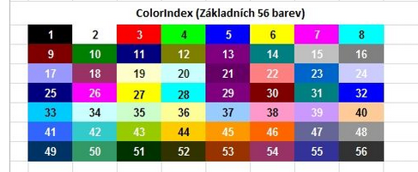
Zadávání Indexem
Číslo od 1 do 56

Slide 11
Zadávání konstantou
vbBlack
vbRed
vbGreen
vbYellow
vbBlue
vbMagenta
vbCyan
vbWhite

Slide 12
Zadávání souřadnicí
Barva | Red hodnota | Green hodnota | Blue hodnota
Černá | 0 | 0 | 0
Modrá | 0 | 0 | 255
Zelená | 0 | 255 | 0
Červená | 255 | 0 | 0
Bíla | 255 | 255 | 255
Žlutá | 255 | 255 | 0
Azurovou (Cyan) | 0 | 255 | 255
Purpurová (Magenta) | 255 | 0 | 255
Jakási červenohnědá | 210 | 83 | 71

Slide 13
Použití pro pozadí buňky
Interior.ColorIndex = 26
Interior.Color = vbGreen
Interior.Color = RGB(122,117,125)

Slide 14
Použití pro barvu písma
.Font.Colorindex = 26
.Font.Color = Green
.Font.Color = RGB(255, 0, 0)

Slide 15
Úkol pro dnešní den
Uživatel vytvoří v excelové tabulce pozici piškvorek (znaky „x“ a „o“) v prvních 10ti řádcích a prvních 10ti sloupcích. Program projde pozici a křížky zobrazí zeleně na žlutém podkladě, kolečka hnědě na modrém podkladě.

